Slide 1
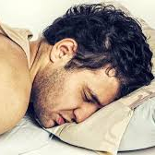
Sleep healthy project

Slide 2
פרויקט זה עוסק בסוגייה, מה משפיע על איכות השינה. הסוגייה מוצגת כניתוח סטטיסטי העוסק ברגרסיה לינארית אשר תמחיש לנו את הקשר בין המשתנה התלוי שהוא איכות השינה לבין המשתנים הבלתי תלויים שהם גיל, משך שינה, רמת פעילות גופנית ורמת מתח, כלומר כיצד המשתנים הבלתי תלויים משפיעים על המשתנה התלוי.

Slide 3
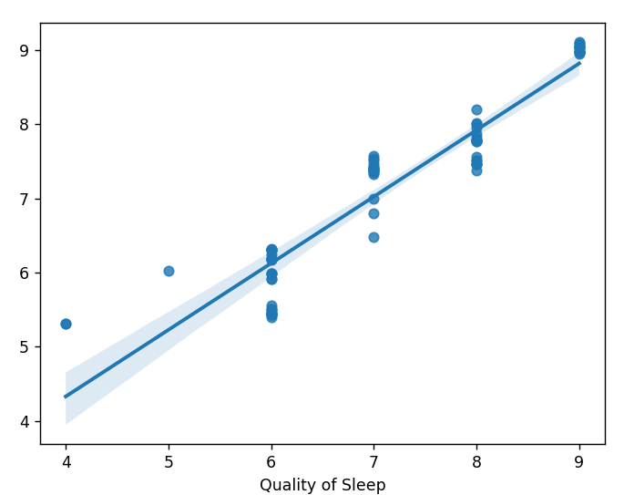
קורלציה – מודדת את עוצמת הקשר שבין המשתנים.
לפי הגרף המוצג ניתן לראות שהקורלציה בין המשתנים היא חזקה.

Slide 4
RMSE
דרך נוספת להראות כמה חזק הקשר בין המשתנים:
ה-RMSE הינו 0.41942900897387814 , משמע שהאומד חוזה את ערך פונקציית המטרה בצורה כמעט מושלמת.

Slide 5
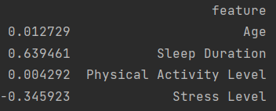
COEFFICIENT
מאפיין המציג כמה חשוב היה כל משתנה ביחס לפונקציית המטרה.
לפי הפלט המוצג ניתן לראות שמשך השינה הינו המאפיין החשוב ביותר לפונקציית המטרה מאחר ואצלו מקדם המתאם הוא בעל הערך הגבוה ביותר. משמעות הדבר היא כל עלייה ב-1 במאפיין זה תביא לגדילה של 0.639461 בפונקציית המטרה שהיא איכות השינה. לעומת זאת כל עלייה במאפיין רמת הלחץ תביא לירידה של 0.345923 בפונקציית המטרה.

